Slide 1
Khoa học: Con người cần gì để sống?

Slide 2
Em hãy liệt kê tất cả những gì em cần có cho cuộc sống của mình.
Tiếp sức đồng đội.

Slide 3
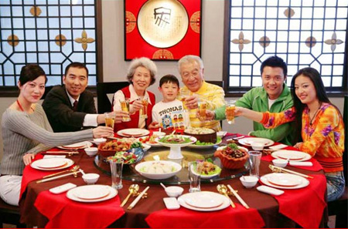
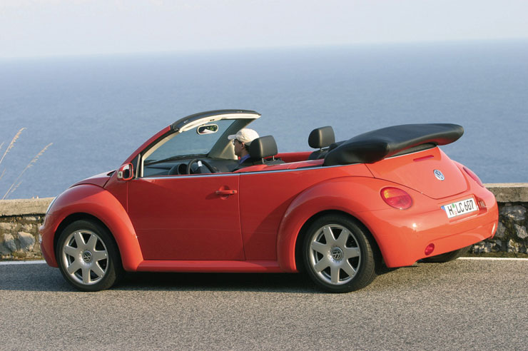
Thức ăn
nước
Không khí.
Nhà ở
Quần áo
Phương tiện đi lại

Slide 4
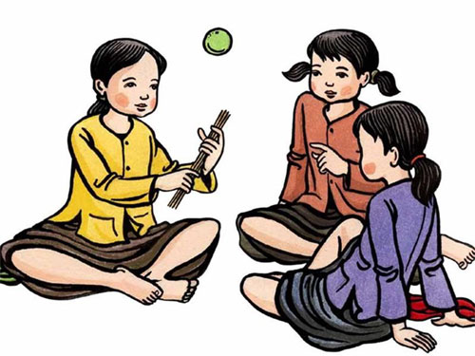
Vui chơi
Giải trí
Bạn bè
Chăm sóc

Slide 5
Con người cần
Bạn bè-học tập

Slide 6
Con người cần:
- Không khí.
- Thức ăn.
Uống nước.
Nhà ở.
Phương tiện đi lại.
Bạn bè.
Vui chơi giải trí.
Sự chăm sóc.

Slide 8
Nhóm: 2 phút

Slide 9
Những yếu tố cần cho sự sống | Con người | Động vật | Thực vật
1.Không khí | x | x | X
2. Nước | X | x | x
3.Ánh sáng | x | x | X
4.Nhiệt độ | x | x | X
5. Thức ăn | X | x | X
6. Nhà ở | x
7. Tình cảm gia đình | X
8. Phương tiện giao thông | X
9.Tình cảm bạn bè | X
10. Quần áo. | X
11. Trường học | X
12. Sách báo | x

Slide 10
Trò chơi: Cuộc hành đến hành tinh khác.

Slide 11
Luật chơi:
Mỗi nhóm được nhận 20 tấm phiếu.
Vòng 1: Mỗi nhóm chọn ra 20 tấm phiếu cần mang theo, các tấm còn lại nộp cho GV.
Vòng 2: Mỗi nhóm chọn 6 tấm mang theo, còn lại nốp cho GV.
Tổng kết: Các nhóm so sánh kết quả, giải thích tại sao lại lựa chọn như vậy?

Slide 12
Học thuộc ghi nhớ
Dặn dò

